Slide 1
Spring Security
Authentication (鉴权)
Authroization (授权)
Protection (防护)

Slide 2
Spring Security
Authentication，解决“我是谁”的问题

Slide 3
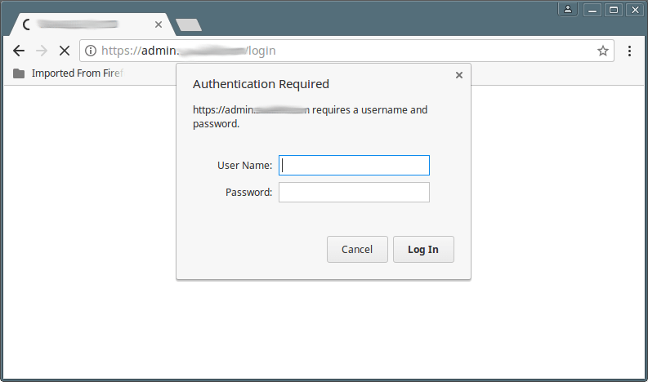
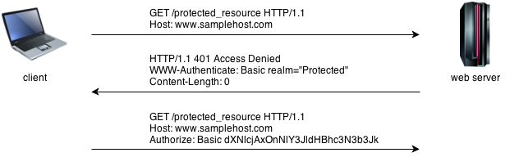
Basic Authentication
1
2
Protocol Header: WWW-Authenticate: Basic
Encode Tools: Base64
Encode Format: username:password
Spring Security Entrypoint: BasicAuthenticationEntryPoint

Slide 4
Basic Authentication
什么是 Base64 ?
Base64是网络上最常见的用于传输8Bit字节码的编码方式之一，Base64就是一种基于64个可打印字符来表示二进制数据的方法。
明文传输，Base64 编码解码算法是固定的，可以轻松编码和解码，不能直接作为加密和解密算法。
适用场景，内网或使用了 HTTPS 的网络环境，最轻量、简单的 API、Proxy、Gateway 认证策略。
Basic Authentication 中的 Base64
用户名: username
密码：password
Base64 加密前：username:password
Base64 加密后：dXNlcm5hbWU6cGFzc3dvcmQ=
Http Header: Authorize Basic dXNlcm5hbWU6cGFzc3dvcmQ=

Slide 5
Digest Authentication
什么是 Digest 认证 ?
每个独立身份的个体（系统、用户等），通过非对称加密（有时会辅助非对称加密）的方式，进行认证。
（其中具有独立身份的个体都拥有自己的非对称加密私钥，以及提供给第三方使用的公钥。）
Crypto / Decrypto
Symmetric，对称加密（解密），比如 AES
ASymmetric，非对称加密（解密），比如 RSA
Signature
加签
验签
Protocol Header: WWW-Authenticate: Digest
Encode Tools: RSA AES
Encode Format: ASymmetric-Alogorithm (public-key / private-key) / Symmetric-Alogorithm
Spring Security Entrypoint: DigestAuthenticationEntryPoint

Slide 6
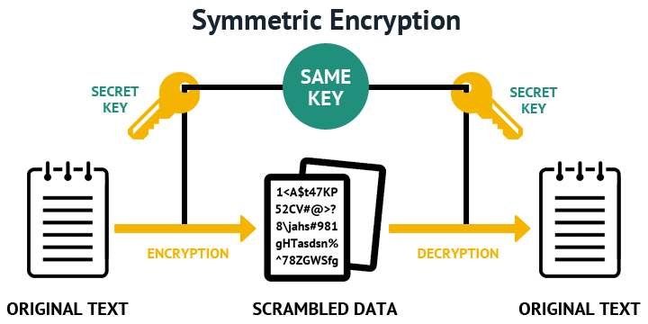
Digest Authentication
对称加密：
可以使用同一个 Key 对正文进行加密和解密
比较代表性的算法，AES-XXX
执行效率，高于非对称加密
安全性，需要双方使用持有相同的 Key，安全性较低
通俗一点说：一把钥匙开一把锁

Slide 7
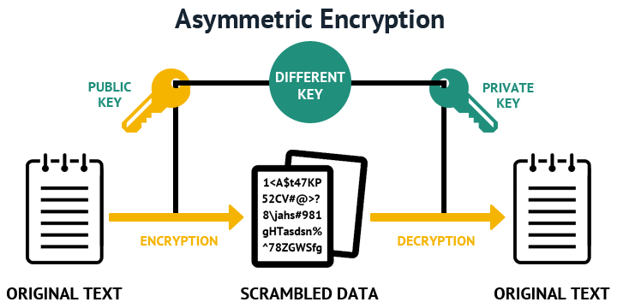
Digest Authentication
非对称加密：
Public-Key，只能用来加密
Private-Key，只能用来解密
比较代表性的算法，RSA-XXX
执行效率，低于对称加密
安全性较高，私有自己持有，公钥给可信第三方。
通俗一点说：
两把钥匙，成对出现
一把只能开锁，一把只能解锁

Slide 8
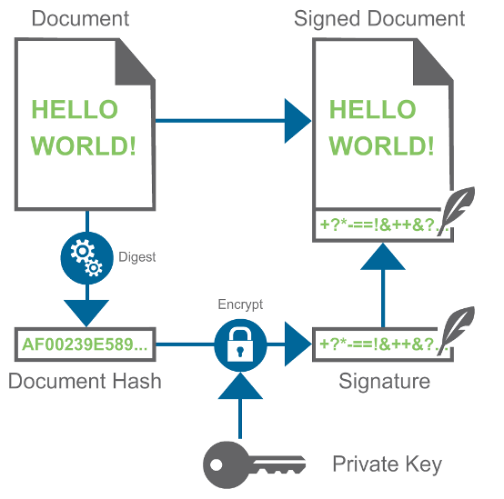
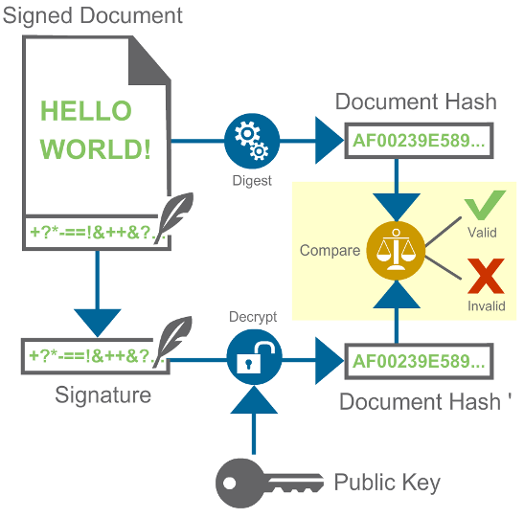
Digest Authentication
利用公钥和私钥，进行加签、验签
Private-Key，使用私钥基于消息体，生成签名
Public-Key，使用公钥进行消息体签名验证。（用来确认该消息可信，签名是由私钥拥有着颁发的。）

Slide 9
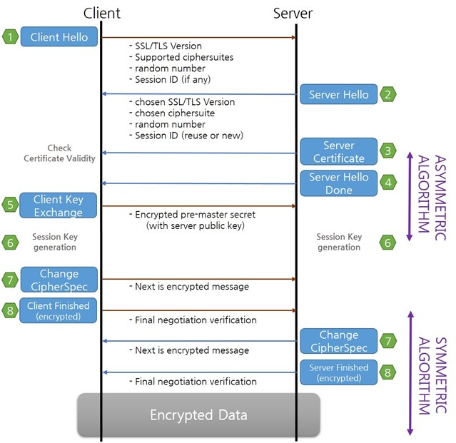
Digest Authentication
左侧是一次 HTTPS 握手的过程，可以视作 Digest 认证过程。
其中比较关键的几个步骤如下：
（Asymmetric Algorithm）
Step3:
A.客户端接受服务器返回证书和公钥，并验证
Step5:
A.客户端生成一个临时对称加密的 key
B.用服务端公钥加密
C.将加密后的摘要信息发送给服务端
Step6:
A.服务端使用私钥解密摘要信息
B.此时，客户端和服务端均获得对称加密的 key
（Symmetric Algorithm）
Step7 - 8
A.后续双方通信过程，均采用对称加密的方式加密解密

Slide 10
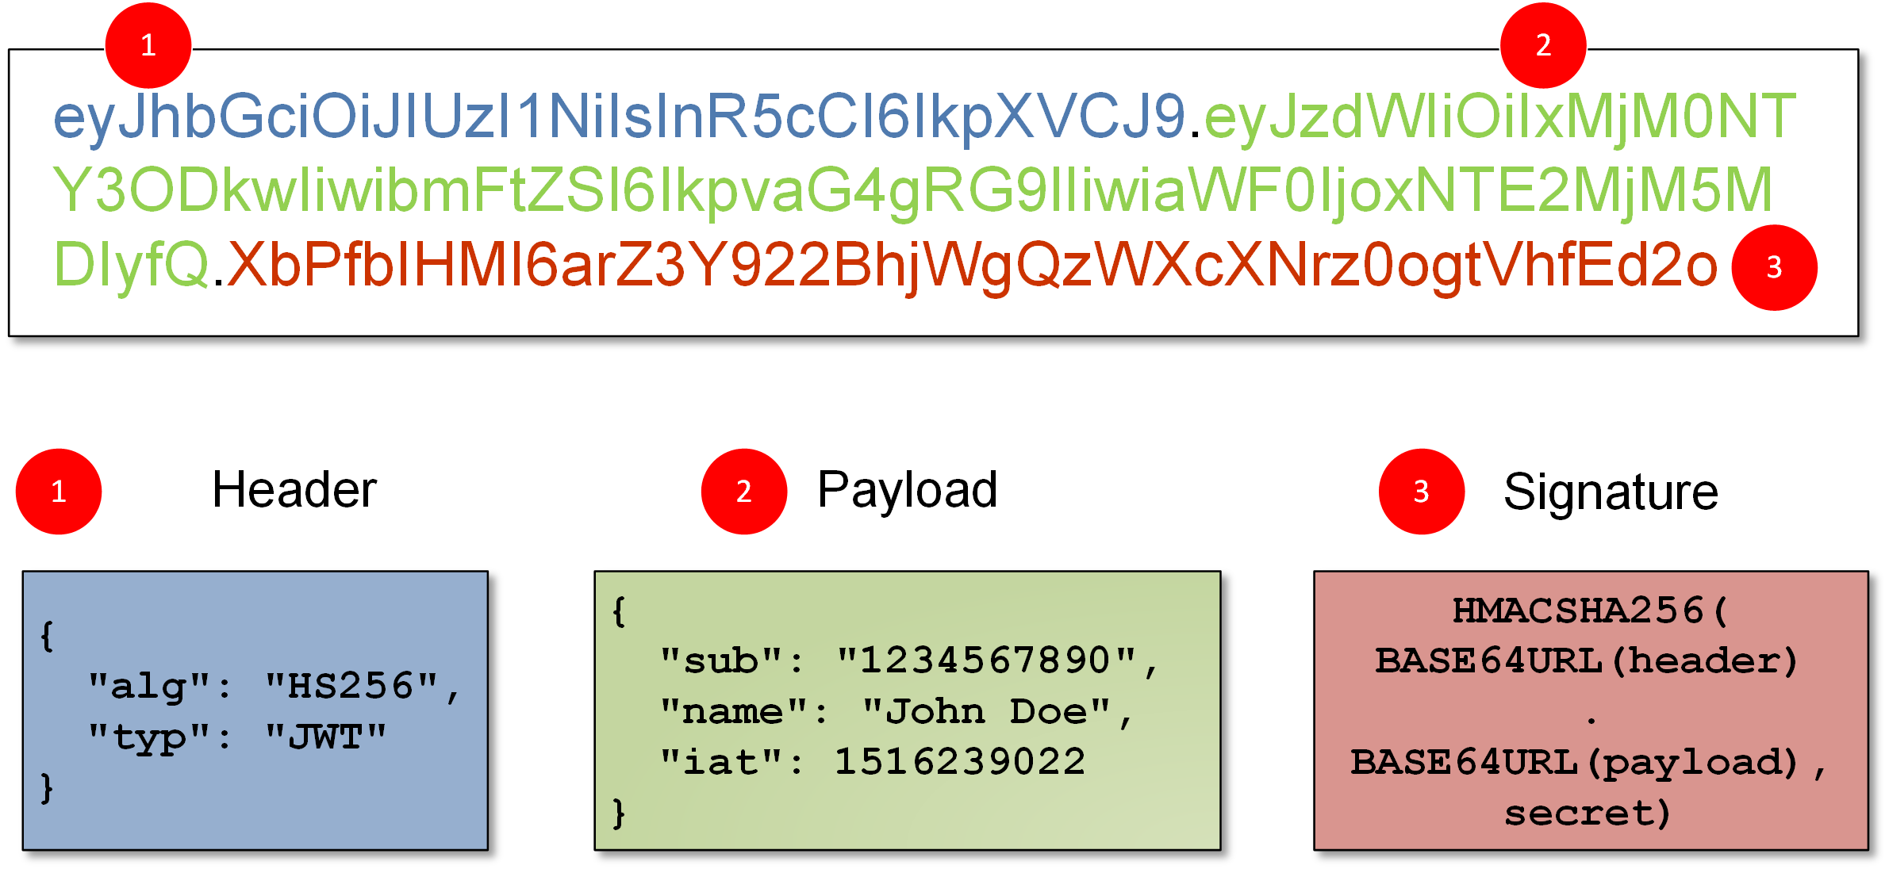
JWT Token
1.Header 头信息
alg(algorithm)，算法
typ(type)，token 类型
2.Payload 内容（负载）
(可用，非敏感信息)
例如：
用户ID、颁发时间、实效时间...
3.Signature（签名）
使用私钥对Header 和 Payload 签名
JWT Token，主要利用了非对称加密的签名机制，利用私钥进行签名，而非对整个内容进行加密。
只要，你拥有对应的公钥，你就可以验证 JWT Token 是否合法（由私钥拥有者签发）。
而且持有公钥的系统只能验证 Token 有效，但是没有办法创建新的 Token，也防止了被滥用的可能。

Slide 11
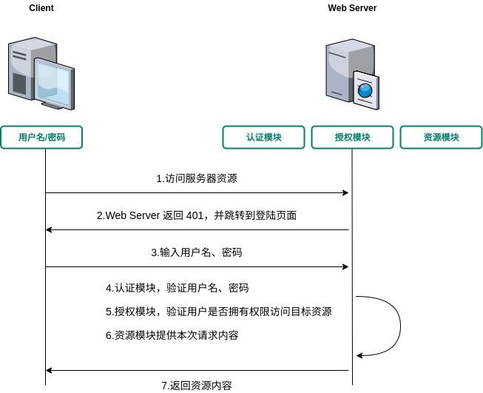
Username Password Authentication
传统的用户名密码认证
保存密码的过程
原始密码，加盐 (Salt / nouce)，随机数（字符），生成带处理文本
使用编码、对称或非对称加密的方式加密，一般会生成不可逆的密钥串
认证过程
从请求中获取用户密码，重复上述过程，验证结果一致，即通过认证.
Spring Security Entrypoint: SimpleUrlAuthenticationEntryPoint

Slide 12
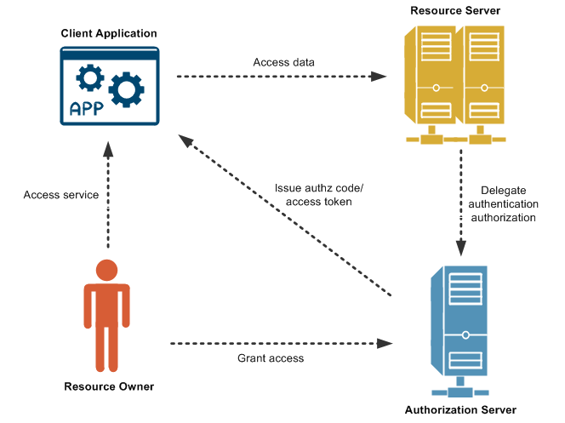
OAuth2 Authentication
OAuth2 认证
OAuth2 由四种认证模式，和我们目前比较贴近的是密码认证
认证过程：
1.使用 Client（浏览器、App）访问资源服务器
2.需要授权，转发至认证服务器
3.认证过程需要（用户名、密码、客户端ID、客户端密码、范围等），生成 Access Token、Refresh Token
4.携带 Token 重定向，成功访问资源
区别于用户名密码认证：
独立的认证服务
认证信息需要客户端认证和用户认证两层，一般前者 Request Header (Basic Auth)，后者 Request Body
每个 Resource Server 拥有独立身份（Resource Info）
，跨系统访问需要额外授权

Slide 13
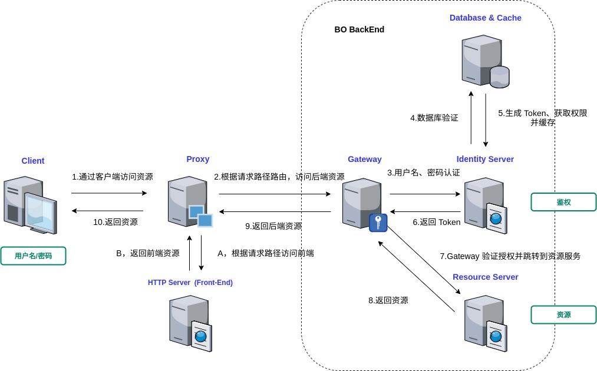
BO Authentication
Gateway，连接 Nacos，负责鉴权以及转发（创建）请求到具体服务实例
Identity Server，实际的鉴权以及 Token 颁发的服务

Slide 14
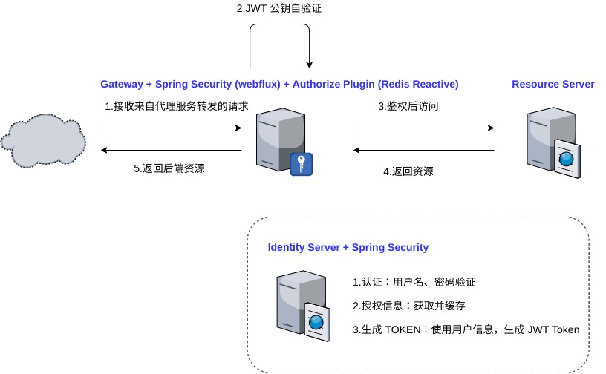
BO Authentication + JWT
BO 认证过程（JWT 改）
保留原有认证服务（未来有需要，可独立为统一认证）
网关集成认证插件：
鉴权，使用公钥对称 JWT Token 验证签名
资源访问控制，连接缓存（DB）验证访问权限 （Redis Reactive）
防护，使用 Spring Security （Webflux） Verify Http Request

Slide 15
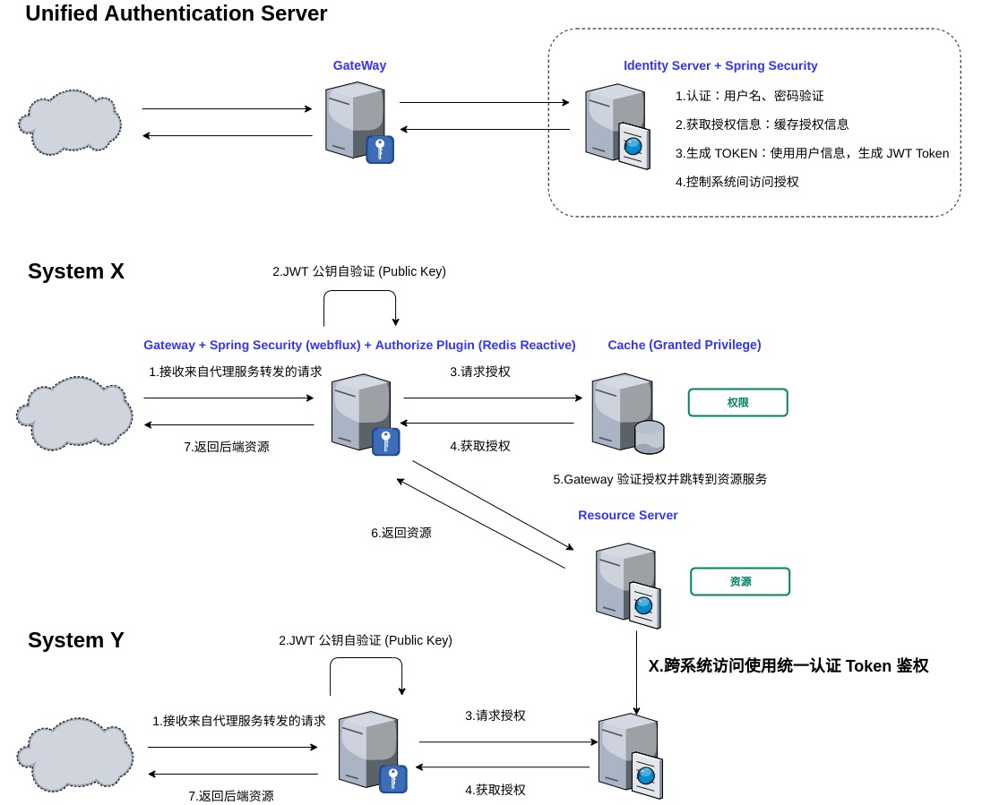
Unified Authentication + JWT
简单聊聊统一认证
支持用户在多系统间访问的认证模式
（BO 整体属于一个系统，因此认证过程不涉及统一认证）
系统身份
每个系统有独立的身份，对应 OAuth2 的 Resource Server
系统间访问授权
Resource Server 间互相访问，需要独立的授权
独立认证服务
认证服务一般是独立的系统，因为缺乏对资源系统的信任，一般会提供带有公钥的鉴权模块给资源系统
用户同步
用户由认证系统统一维护，定时同步到资源服务
独立授权
由资源服务独自维护授权信息

Slide 16
Spring Security
Authorization，解决“我能干点啥”的问题

Slide 17
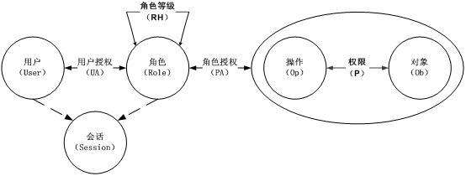
Spring Security
RBAC 模型
1.用户
2.角色
3.资源
4.授权

Slide 18
Spring Security
1.FilterSecurityInterceptor，API级权限控制，网关层
2.MethodSecurityInterceptor，方法级权限控制，系统函数
3.Access Control List ，数据权限控制，数据层

Slide 19
Spring Security
Protection，解决“访问安全”的问题

Slide 20
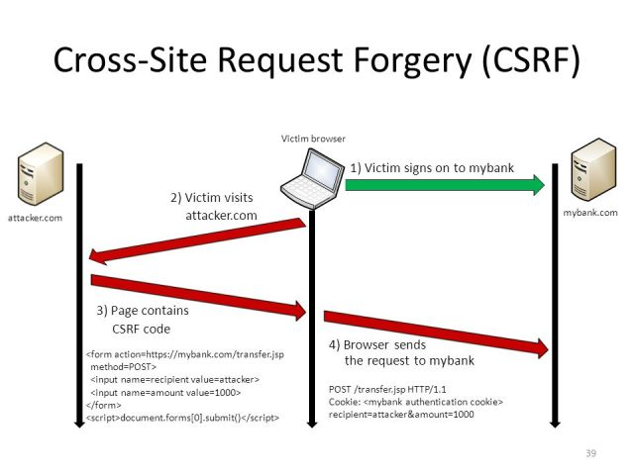
Spring Security - CSRF
现象：
1.受害者同时登陆了银行系统和恶意网站
2.在恶意网站中接受引导，触发了一次恶意请求
3.因为请求携带了银行系统的Cookies，所以可以正常访问银行系统
对策：
1.客户端随机数，提交请求时放入消息体。
2.服务端为每次请求产生唯一 Token
Spring Security: CsrfWevFilter Csrf 恶意请求过滤
（支持前后端分离）

Slide 21
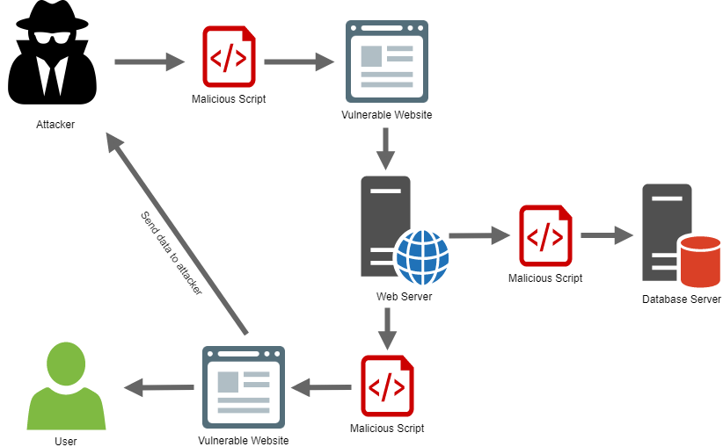
Spring Security - XSS
现象：
在 Web 系统的输入内容中，嵌入了恶意 JS 脚本。
提取用户和Cookies 信息。
对策：
过滤请求中的非法参数

Slide 22
Spring Security - Headers Protection
集成 Spring Security 后，默认启用的 Header 防护。
1.Cache-Control，缓存控制
2.Content-type Options，通过禁止浏览器 sniff，减少 XSS 攻击
3.HTTP Strict Transport Security，预防中间人攻击（HTTPS）
4.X-Frame-Options，提示浏览器禁用 IFrame
5.X-XSS-Protection，浏览器的 XSS 预防机制级别

